Slide 1


LG 부트캠프 9기
파이썬 Dash를 이용한
YouTube 기반의 Trend 분석
프로젝트 결과보고서
데이터 처리 업무 자동화반 6팀
정송민 윤상현 국주현 김선미
Notes:
B반
1

Slide 2



주제 및 결과 요약
개발 목표 및 개발 결과
핵심 기술
결과 분석 및 기대 효과
향후 연구 과제
프로젝트 수행 후기
Notes:
주제 선정 배경 및 선정한 주제 설명
개발 목표와 결과
프로젝트 구현에 사용한 핵심 기술
이를 통해 어떤 이점이 있을지,
나아가 어떠한 개선점이 있을지에 대해

Slide 3
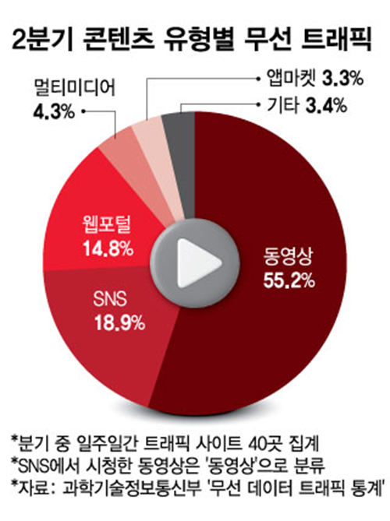
1. 주제 및 결과 요약
프로젝트 배경
24년도 “무선 데이터 트래픽 통계 현황“
과학기술정보통신부
동영상 무선 트래픽 증가의 주요인은
매년 평균 시청시간·이용빈도가 늘어나는
유튜브·넷플릭스 등 OTT(온라인동영상서비스)의 약진으로 지목
바야흐로 동영상의 시대
Notes:
24년도 무선 데이터 트래픽 통계 > 동영상이 절반 이상.
이는 매년 증가하는 추세이다.
곧 다낭 가는데 여행 정보 유튜브에서 주로 수집하고,
주변을 봐도 검색 엔진 활용 보단 유튜브 쓴다.

Slide 4
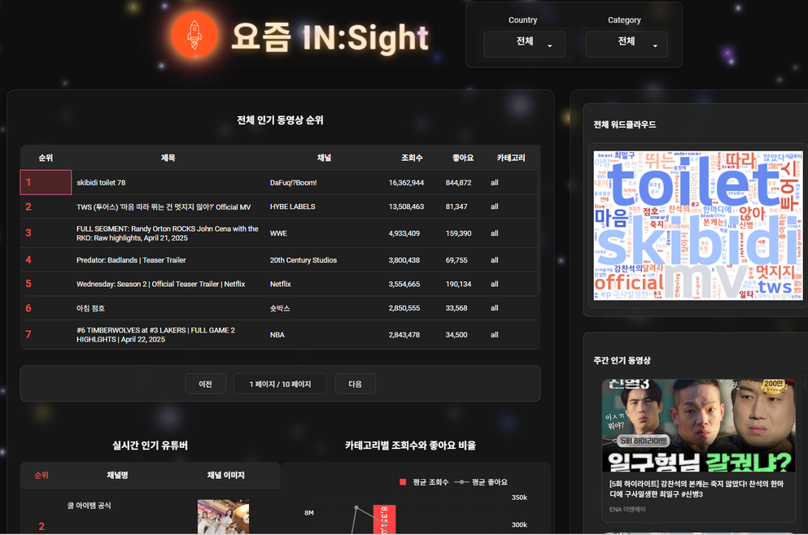
1. 주제 및 결과 요약
프로젝트 주제
프로젝트 결과
학습 내용을 활용하여 유의미한 정보 공유
일반 사용자에게 흥미로운 콘텐츠 제공
다양한 차트 활용한 데이터 정렬
여러 관점에서 트렌드 비교·분석
프로젝트 목표
강의 기반의 Python의 Dash와 Plotly 활용
데이터 전처리와 시각화 구현
실시간 데이터 기반
사용자에게 유용한 인사이트 전달
Notes:
동영상 스트리밍 1순위 유튜브
but 개인화 추천 알고리즘으로 보고 있다.
내것만 알면 실제 전체 트렌드를 분석하고 싶은 사람들에게는 좋지 못함.
- 개인화 보단, 전체적인 트렌드를 알고 싶은 사람들에게 유의미한 정보를 제공하고 싶었다. ( lg 마케팅 팀 등등
그래서 요즘:insight 개발.
요즘:insight:
국가, 카테고리별 인기영상, 그리고 각영상에 대한 댓글 여론에 대한 통계를 제공하

Slide 5
2. 개발 목표 및 개발 결과
개발 목표
개발 결과
실시간 데이터 수집
Youtube API기반의
데이터 수집 자동화 서버 구현
다양한 시각화 차트 활용
표, 이중 축 콤보 차트, 산점도, 파이 차트,워드클라우드
데이터 필터링 반영
국가 및 카테고리 필터링
데이터 빈도수
긍정/부정 분석
비용 최소화
Notes:
뭘 원했고 뭘 했는가?
개발 목표:
트렌드를 최대한 빠르게 맞추기 위해 실시간에 가깝게 데이터를 수집하고,
사용자가 한눈에 파악하기 쉽게 다양한 시각화 차트 를 제공.
가장 중요하게 잡았던 것은, 프로젝트의 비용 지원이 종료된 이후에도 지속적 유지가 가능하도록, 비용을 최소화하는 것.
개발 결과:
youtube data api, 유튜브 통계 사이트 크롤링 등을 통해 데이터 소스를 수집 후 csv 파일로 저장한 뒤, 이를 dash 를 다양한 지표로 시각화하였습니다.

Slide 6
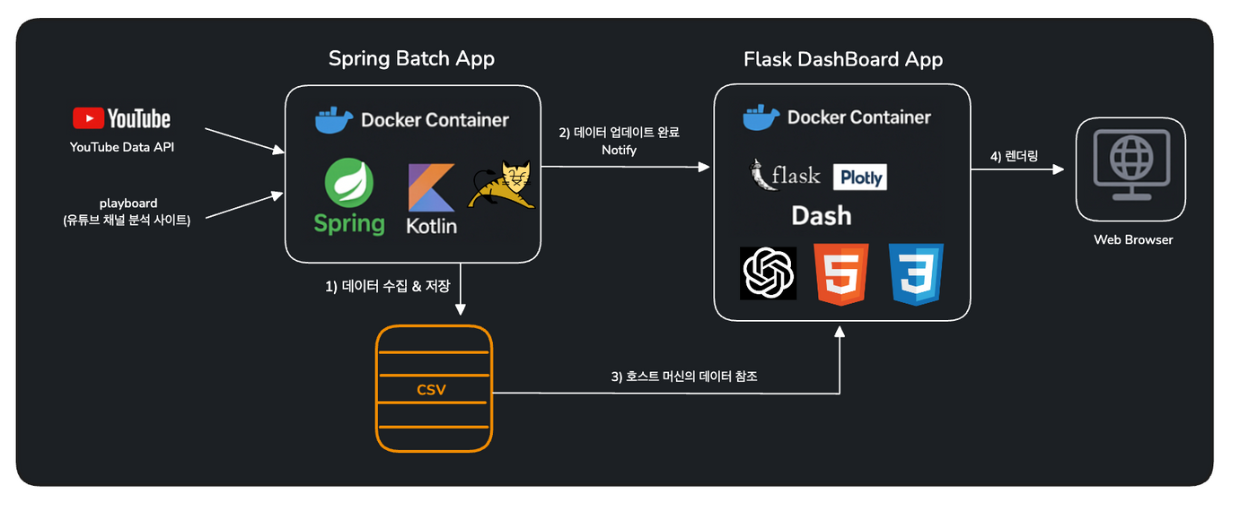
3. 핵심 기술
배포 및 운영
docker를 통해 dash, spring 서버 컨테이너화
volume을 통해 각 컨테이너의 저장공간을 공유
홈 서버 고정 ip 할당, 포트포워딩을 통해 배포
Notes:
전체 구조- 각 서버 이야기는 간략하게만.
배포도 최대한 간단한 구조로 처리했습니다.
프로젝트- 확장의 여지가 많음
추후에도 develop 할 가능성
가장 중요시 한 것은 '비용적인 지속 가능성' 입니다.
즉 유료 인 cloud 서비스 없이 온프레미스로 운영할 수 있도록 저희 집의 홈서버를 통해 배포 했습니다.
프로젝트 운영적인 아키텍처는 docker를 통한 컨테이너화, 그리고 docker-compose를 통한 간단한 오케스트레이션을 구현했습니다.
프로젝트의 특이점: batch 서버가 수집한 csv 데이터를 db를 사용하지 않고 volume을 통해 DASH와 공유.
전체적인 흐름:
(그래프 순서도 참고)
batch가 데이터 집계 후 전달한 request를 받은 뒤
dash가 변화된 CSV를 읽은 뒤 메모리에 로드하는 것으로
BATCH와 DASH 서버가 데이터 동시 접근 방지
나아가, 이때 메모리에 로드한 데이터를 재활용해서 PANDAS로 처리하는 것으로 성능 최적화를 수행.
다음 p: batch, dash 서버를 좀더 세부적으로

Slide 7
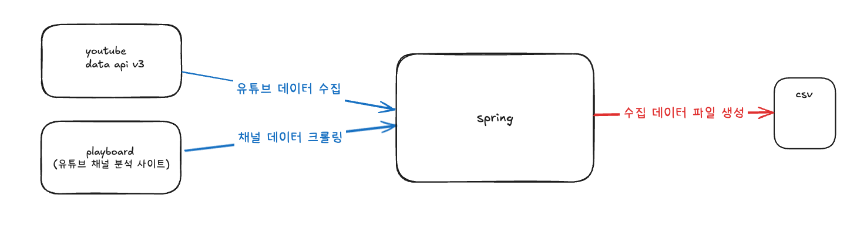
3. 핵심 기술
데이터 수집
기술 스택: spring, kotlin, coroutine, openCSV , Jsoup
youtube data api 를 통해 국가, 카테고리 별 인기 영상 및 댓글 데이터 수집
수집 데이터를 csv 파일로 변환하여 저장.
Notes:
기술 스택 위주
데이터 수집 batch 서버.
1) 데이터 수집에서 가장 큰 제약 조건은 youtube data api 의 비용.
1시간에 1번으로 batch 제한.
2) 매 시간마다 batch를 돌며 youtube api 를 통해 국가와 카테고리 별 영상 정보 및 각 영상의 댓글 데이터를 수집
3) 추가로 인기 채널에 대한 데이터는 youtube에서 제공하지 않는데, 이를 얻어오기 위해 채널 정보 누적 사이트에서 크롤링.
4) 이러한 대량의 요청-응답 구조를 효율적으로 처리하기 위해 coroutine을 사용하여 비동기 처리를 수행했습니다.
5) 수집한 데이터들을 기반으로 csv 파일 생성 및 저장

Slide 8
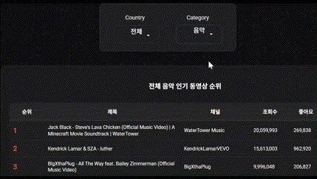
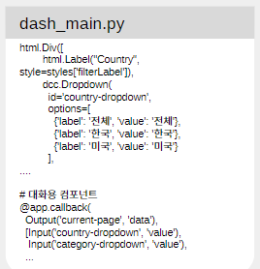

3. 핵심 기술
데이터 시각화
국가 및 카테고리 필터링
동영상 미리보기
시간마다 모든 차트 업데이트
Dash 프레임워크를 활용한 웹 인터페이스
부트스트랩을 활용한 반응형 디자인
Notes:
강좌에서 활용
어떻게 보여주는지
Dash 프레임워크를 활용하여 web으로 가공된 데이터를 표현합니다.
CSS를 이용해 dash만으로 부족한 ui 디자인을 풍부하게 구성

Slide 9
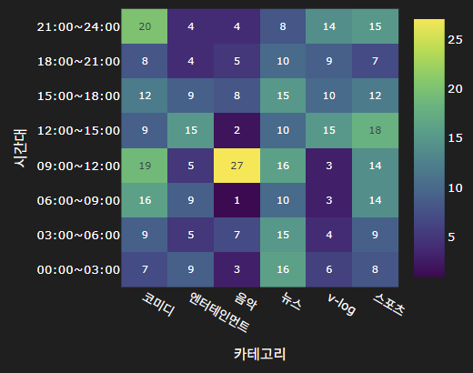
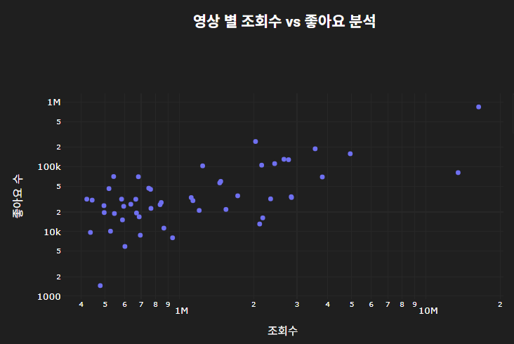

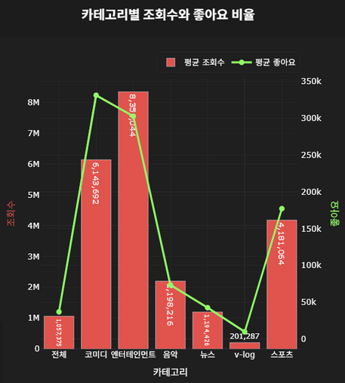



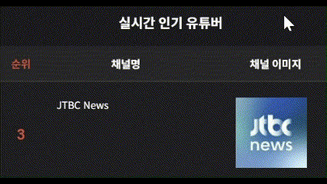
3. 핵심 기술
데이터 시각화
다양한 차트 타입
인터랙티브 대시보드
Notes:
ploty- 다양한 시각화
youtube data를 다양한 형태로 시각화
(한눈에 흥미를 유발할 수 있도록 초점을 둠 )

Slide 10
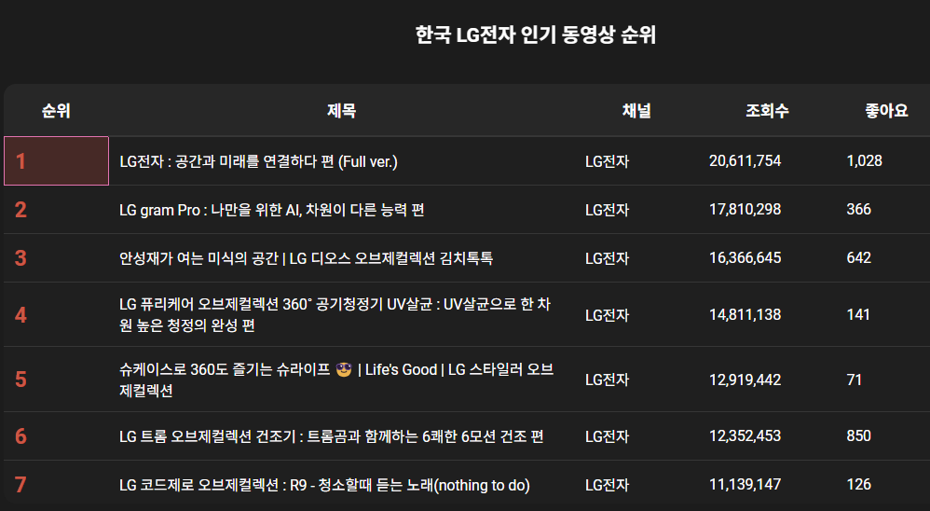
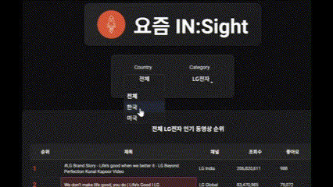
3. 핵심 기술
데이터 시각화
다양한 차트 타입
인터랙티브 대시보드
Notes:
카테고리, 댓글 특화 정보 제공
- 국가 및 영상 카테고리 필터를 추가한 대시보드 기능 고도화 작업 진행
- 인기 동영상을 클릭하면, 영상과 그에 대한 메타데이터, 댓글, ai를 활용한 댓글분석 서비스가 시각화됨(다음페이지)

Slide 11
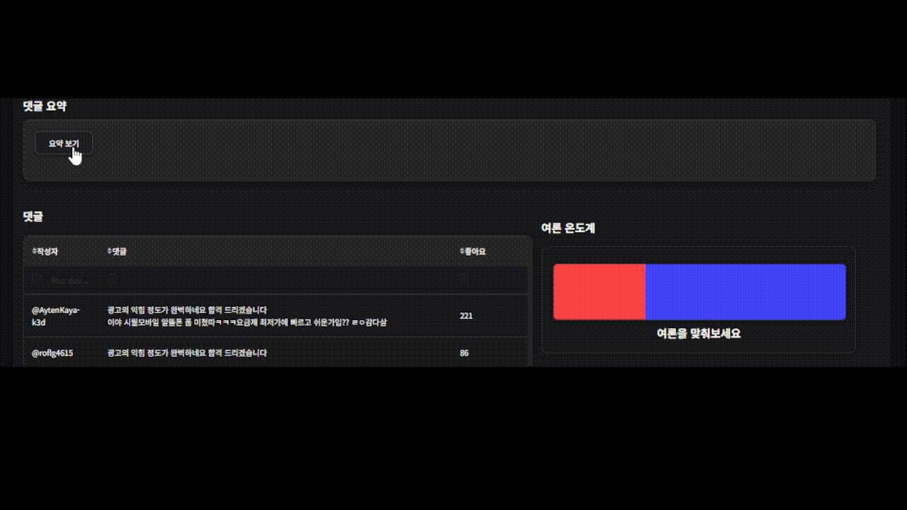
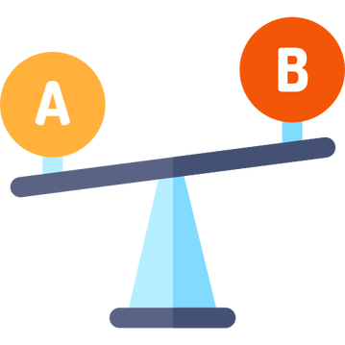

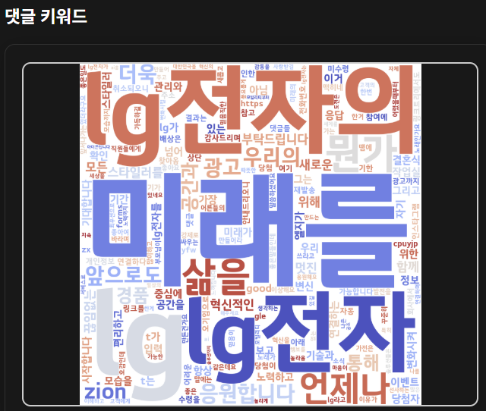
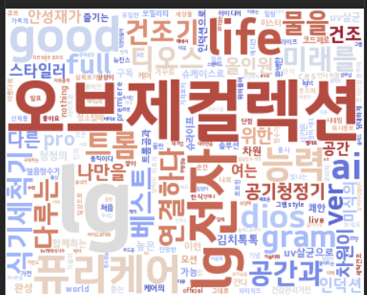
3. 핵심 기술
자연어 처리 및 데이터 분석
GPT를 활용한 댓글 분석 및 요약
욕설 필터링 시스템
감정 분석 및 시각화
Notes:
[다음 페이지 데모 영상]
아까 소개해드린 서비스들 중에서도 저희가 다른 youtube 서비스들과는 차별적으로 분석한 것은 영상 자체가 아닌 영상에 달린 댓글을 분석한 자료 제공에 있습니다.
[워드 클라우드]
아래를 보시면 이건 안성재가 LG전자 광고를 진행했던 유투브 댓글을 분석하고 이를 워드 클라우드로 시각화한 자료입니다. 단순 댓글을 사용한게 아닌, 좋아요가 많은 댓글에 가중치를 부여하는 방법으로 가장 사람들에게 많은 공감을 받은 키워드나 트렌드가 무엇인지 시각화를 통해 확인할 수 있습니다.
[GPT 요약 및 여론확인]
또한 저희는 GPT 모델을 이용해서 댓글 정보들을 직접 읽고 전체적인 흐름을 요약하여 글로 보여줄 뿐 아니라, 여론이 긍정인지 부정인지 등을 제공함으로서 영상에 달린 댓글, 즉 시청자들의 의견과 반응이 어떤지 더 자세히 보여주는 기능이 제공되도록 개발을 진행했습니다.
[ 비속어 필터링. ]
better-profanity (욕설 필터링 ) 파이썬 라이브러리

Slide 12
4. 결과 분석 및 기대 효과
실시간 트렌드 수집
국가·카테고리별 인기 영상/유튜버 실시간 분석
트렌드 시각화
제목 기반 워드 클라우드 생성
조회수/좋아요 편차 분석, 시간대별 인기 변화
댓글 심화 분석
최상위 댓글 워드 클라우드 및 요약
긍정/부정 감성 분석 실시간 제공
All-in-One 대시보드
인기 영상, 댓글, 트렌드를 한 페이지에서 확인
트렌드 대응 속도 향상
실시간 데이터로 빠른 전략 수립
콘텐츠 기획 인사이트 제공
인기 키워드 및 이슈 기반 기획 지원
시장 및 여론 분석 강화
댓글을 통한 소비자 반응 심층 분석
글로벌 트렌드 비교 가능
국가별 트렌드 차이 파악
운영 리소스 절감
자동 수집/분석으로 효율성 향상
Notes:
프로젝트 결과:
(사이트 보여주며 수행)
1) 국가, 카테고리별 핵심 키워드를 워드 클라우드로 한눈에 제공
2) 그 외 마케팅 팀 등 트렌드에 관한 전문적 지표가 필요한 유저들을 위해, 다양한 세부 지표 제공.
3) 영상 클릭 시, gpt api를 통해 전체 댓글 요약 및 전체 여론의 긍정/부정 비율이 %로 나타난다. 또한 댓글의 핵심을 워드 클라우드로 보여준다.

Slide 13

5. 향후 연구 과제
데이터 범위 증가
성능 최적화
분석 지표 추가
검색 기능 추가
후속 개발 기능
YT API 비용 문제로 인한 한정된 데이터 내에서 작업
데이터 가공 과정에서 이뤄지는 처리 속도 문제
Notes:
1) 성능 최적화
Flask는 본질적으로: 싱글 프로세스, 싱글 스레드
여러 사용자가 동시에 요청하면 병목이 생기고, 서버가 뻗어버릴 수 있다.
Nginx가 트래픽 처리, 정적 파일 제공, 연결 관리를 대신하도록.
2) 데이터 실시간화.
유튜브 api에서 시간대별 집계 데이터 제공 X. 따라서 보다 실시간에 가까운 트렌드를 보여주기 위해 시간별 누적된 데이터를 연산하여 시간대별 데이터를 추출하여 차트에 반영하면 보다 취지에 부합한 데이터 추가.
3) 인프라적 안정성 추가
docker-compose 를 통해 간략한 오케스트레이션 ( server down시 restart 정책 정도 )만 구현
> kubernetes를 통해 가용성, 탄력성 향상 및 유동적인 확장이 가능하도록 개선이 필요.

Slide 14
6. 프로젝트 수행 후기
데이터 수집의 어려움과 유의미한 결과 도출을 하는 것에서 많은 고민이 있었습니다.
그래도 팀원들과 논의하며 재미있게 결과를 보이게 되어 한 달 동안 즐거웠습니다!
VS 김선미 연구원
프로젝트를 통해 데이터 수집부터 시각화까지 전 과정을 경험하며 많은 것을 배웠습니다.
아직 보완할 점도 있지만, 대시보드에 대한 이해를 넓힐 수 있는 소중한 기회였습니다.
MS 국주현 연구원
팀으로서 함께 서비스를 개발해보면서 제 부족한 점을 많이 느낄 수 있었고,
다양한 관점에서 서비스를 만들어가는 과정이 정말 재미있었습니다.
팀원들과 소중한 시간을 보낼 수 있어 매우 뜻깊고 유익한 경험이었습니다.
HS 정송민 연구원
현업에서 나와 새로운 프로젝트를 새로운 팀원들과 진행해보며 많은 인사이트를 얻었고,
소중한 시간을 보낼 수 있어 즐거웠습니다.
MS 윤상현 연구원

